Slide 1
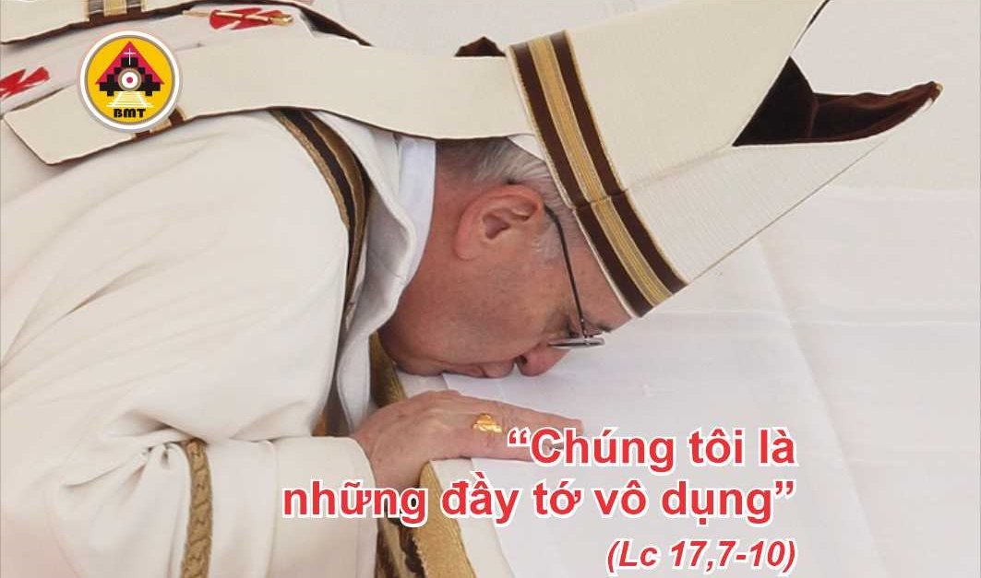

THỨ BA TUẦN XXXII THƯỜNG NIÊN C

Slide 2

Xin cho lời tôi khẩn nguyện thấu đến tai Chúa; lạy Chúa, xin Chúa lắng tai nghe tiếng tôi kêu cầu.
Ca nhập lễ

Slide 3

Bài Đọc 1: Kn 2, 23 – 3, 9
“Ðối với con mắt người không hiểu biết, thì hình như các ngài đã chết, nhưng thật ra các ngài sống trong bình an”.
Trích sách Khôn Ngoan.

Slide 4
Ðáp: Tôi chúc tụng Thiên Chúa trong mọi lúc
Đáp Ca:
Tv 33, 2-3. 16-17. 18-19

Slide 5
Alleluia, alleluia! – Nguyện cho lời Chúa Kitô cư ngụ dồi dào trong anh em; anh em hãy nhờ Ðức Kitô mà tạ ơn Chúa Cha. – Alleluia.
Alleluia: Cl 3, 16a và 17c

Slide 6
Phúc Âm: Lc 17, 7-10

Slide 7


Slide 8
Chúa chăn nuôi tôi, tôi chẳng thiếu thốn chi, trên đồng cỏ xanh rì, Người thả tôi nằm nghỉ, Người hướng dẫn tôi tới nguồn nước, chỗ nghỉ ngơi.
Ca hiệp lễ

Slide 9
Ca Kết Lễ

Slide 10
THỨ BA TUẦN XXXII THƯỜNG NIÊN C

